Slide 1
Министерство образования Ставропольского края
Организация и проведение муниципального этапа всероссийской олимпиады школьников
в 2020/21 учебном году
Лаврова Наталья Александровна,
первый заместитель министра
образования Ставропольского края
Любенко Наталья Ивановна, главный специалист отдела общего образования министерства образования Ставропольского края
Notes:
В Ставропольском крае завершился школьный этап олимпиады и сейчас в территориях полным ходом завершается подготовка к проведению муниципального этапа.

Slide 2
Всероссийская олимпиада школьников – муниципальный этап
Порядок проведения всероссийской олимпиады школьников утвержден приказом Министерства образования и науки Российской Федерации от 18.11.2013 г. № 1252
Содержание | Пункт Порядка
Организатор – орган местного самоуправления, осуществляющий управление в сфере образования | пункт 5
Сроки проведения – с 19 ноября по 07 декабря 2020 года | пункт 45
Взимание платы за участие не допускается | пункт 10
Notes:
Основным федеральным нормативным документом, который регулирует проведение всех этапов всероссийской олимпиады школьников является Порядок проведения всероссийской олимпиады школьников.
Организатором проведения муниципального этапа ВсОШ является орган местного самоуправления, осуществляющий управление в сфере образования.
Второй год подряд Олимпиада в крае проводится по 24 общеобразовательным предметам. Муниципальный этап ВсОШ будет проходить с 19 ноября по 07 декабря 2020 года.

Slide 3
Всероссийская олимпиада школьников – муниципальный этап
Приказы министерства образования Ставропольского края
Содержание | Приказ
Составы региональных предметно-методических комиссий по 24 общеобразовательным предметам | от 03.09.2020 № 1055-пр
График проведения муниципального этапа ВсОШ в 2020/21 учебном году | от 30.09.2020 № 1148-пр
Изменения в график проведения муниципального этапа ВсОШ в 2020/21 учебном году | от 27.10.2020 № 1262-пр
Порядок получения материалов муниципального этапа ВсОШ | от 28.10.2020 № 1269-пр
Notes:
Приказами министерства образования Ставропольского края утверждены:
составы региональных предметно-методических комиссий по каждому общеобразовательному предмету;
график проведения муниципального этапа всероссийской олимпиады школьников в Ставропольском крае в 2020/21 учебном году, который был скорректирован с учетом проведения осенних каникул;
порядок получения материалов муниципального этапа всероссийской олимпиады школьников.
.

Slide 4
График направления итоговых результатов муниципального этапа ВсОШ на портал
Общеобразовательный предмет | Дата проведения | Сроки направления результатов
Английский язык | 19.11.2020 г. | 27.11.2020 г.
История | 20.11.2020 г. | 27.11.2020 г.
ОБЖ Китайский язык | 21.11.2020 г. | 27.11.2020 г.
Русский язык Астрономия | 23.11.2020 г. | 27.11.2020 г.
География Немецкий язык | 24.11.2020 г. | 27.11.2020 г.
Физика Испанский язык | 25.11.2020 г. | 04.12.2020 г.
Обществознание | 26.11.2020 г. | 04.12.2020 г.
Литература Информатика | 27.11.2020 г. | 04.12.2020 г.
Технология Французский язык | 28.11.2020 г. | 04.12.2020 г.
Математика | 30.11.2020 г. | 04.12.2020 г.
Искусство (МХК) Экология | 01.12.2020 г. | 09.12.2020 г.
Право | 03.12.2020 г. | 09.12.2020 г.
Химия Итальянский язык | 04.12.2020 г. | 09.12.2020 г.
Физическая культура Экономика | 05.12.2020 г. | 10.12.2012 г.
Биология | 07.12.2020 г. | 10.12.2020 г.
Notes:
Муниципальный этап олимпиады пройдет в Ставропольского крае с 19 ноября по 07 декабря 2020 года по 24 общеобразовательным предметам в сроки, указанные на слайде.
В соответствии п. 45. Порядка конкретные места проведения муниципального этапа олимпиады по каждому общеобразовательному предмету устанавливает орган местного самоуправления, осуществляющий управление в сфере образования.
Центральными предметно-методическими комиссиями по каждому общеобразовательному предмету были подготовлены и направлены в субъекты Российской Федерации «Методические рекомендации по разработке заданий и требований к проведению школьного и муниципального этапов всероссийской олимпиады школьников в 2020/21 учебном году».

Slide 5
Полномочия организатора муниципального этапа
Определяет конкретные места проведения муниципального этапа олимпиады по каждому общеобразовательному предмету
Формирует оргкомитет муниципального этапа олимпиады и утверждает его состав
Формирует жюри муниципального этапа олимпиады по каждому общеобразовательному предмету и утверждает их составы
Устанавливает количество баллов по каждому общеобразовательному предмету и классу, необходимое для участия на муниципальном этапе олимпиады
Утверждает разработанные региональными предметно-методическими комиссиями олимпиады требования к организации и проведению муниципального этапа олимпиады по каждому общеобразовательному предмету
Пункты 45, 48 Порядка
Notes:
Напоминаем, что в соответствии с Порядком проведения ВсОШ (пункты 45, 48) организатор муниципального этапа обладает полномочиями, представленными на слайдах.

Slide 6
Полномочия организатора муниципального этапа
Полномочия организатора муниципального этапа
Обеспечивает хранение олимпиадных заданий по каждому общеобразовательному предмету для муниципального этапа олимпиады, несет установленную законодательством Российской Федерации ответственность за их конфиденциальность
Заблаговременно информирует о сроках и местах проведения муниципального этапа олимпиады по каждому общеобразовательному предмету, а также о настоящем Порядке и утвержденных требованиях к организации и проведению муниципального этапа олимпиады по каждому общеобразовательному предмету
Определяет квоты победителей и призеров муниципального этапа олимпиады по каждому общеобразовательному предмету
Пункт 48 Порядка

Slide 7
Полномочия организатора муниципального этапа
Утверждает результаты муниципального этапа олимпиады по каждому общеобразовательному предмету (рейтинг победителей и рейтинг призеров муниципального этапа олимпиады) и публикует их на своем официальном сайте в сети «Интернет», в том числе протоколы жюри муниципального этапа олимпиады по каждому общеобразовательному предмету
Передает результаты участников муниципального этапа олимпиады по каждому общеобразовательному предмету и классу организатору регионального этапа олимпиады в формате, установленном организатором регионального этапа олимпиады
Награждает победителей и призеров муниципального этапа олимпиады поощрительными грамотами
Пункт 48 Порядка
Notes:
Кроме того, обращаем Ваше внимание на необходимость своевременного издания приказов МОУО для проведения всего комплекса мероприятий по подготовке и проведению муниципального этапа олимпиады.

Slide 8
ОБЯЗАТЕЛЬНО!
Разместить на сайте МОУО:
Инструкции по организации и проведению ВсОШ
Программу проведения ВсОШ по каждому общеобразовательному предмету, включая информацию о времени и месте показа, разбора олимпиадных заданий, подачи апелляции.
Ознакомить под подпись участников олимпиады, а также их родителей (законных представителей)
Notes:
Напоминаем, что необходимо разместить на сайте организатора проведения муниципального этапа ВсОШ и сайтах общеобразовательных организаций не позднее 7 дней до начала олимпиады:
инструкции по организации и проведению ВсОШ
программу проведения ВсОШ по каждому общеобразовательному предмету, включая информацию о времени и месте показа, разбора олимпиадных заданий, подачи апелляции.
Обязательно ознакомить под подпись участников олимпиады, а также их родителей (законных представителей) с указанной информацией.

Slide 9
Участники муниципального этапа ВсОШ
участники школьного этапа олимпиады текущего учебного года, набравшие необходимое для участия в муниципальном этапе олимпиады количество баллов, установленное организатором муниципального этапа олимпиады;
победители и призеры муниципального этапа олимпиады предыдущего учебного года, продолжающие обучение в организациях, осуществляющих образовательную деятельность по образовательным программам основного общего и среднего общего образования.
Notes:
Напоминаем, что на муниципальном этапе олимпиады по каждому общеобразовательному предмету принимают индивидуальное участие:
- участники школьного этапа олимпиады текущего учебного года, набравшие необходимое для участия в муниципальном этапе олимпиады количество баллов, установленное организатором муниципального этапа олимпиады;
- победители и призеры муниципального этапа олимпиады предыдущего учебного года, продолжающие обучение в организациях, осуществляющих образовательную деятельность по образовательным программам основного общего и среднего общего образования.

Slide 10
Методическое обеспечение муниципального этапа олимпиады
Центральные предметно - методические комиссии | Методические рекомендации для проведения муниципального этапа ВсОШ | Сайт министерства образования Ставропольского края
Региональные предметно – методические комиссии | Задания с критериями и методикой их оценивания | Сайт регионального центра обработки информации (РЦОИ)
 | Требования к проведению муниципального этапа ВсОШ | Сайт министерства образования Ставропольского края
Notes:
В целях оказания консультационной поддержки в МОУО организаторам муниципального этапа всероссийской олимпиады школьников были направлены:
в августе 2020 года Методические рекомендации по разработке заданий и требований к проведению школьного и муниципального этапов всероссийской олимпиады школьников в 2020/21 учебном году, разработанные Центральными предметно-методическими комиссиями по каждому общеобразовательному предмету;
в октябре 2020 года - Требования к проведению муниципального этапа ВсОШ, разработанные Региональными предметно – методическими комиссиями по каждому общеобразовательному предмету

Slide 11
Рекомендации по проведению муниципального этапа ВсОШ
Письма министерства образования Ставропольского края
№ 02-23/9284 от 06.08.2020 | О направлении методических рекомендаций
№ 02-23/9275 от 06.08.2020 | Об информационном сопровождении ВсОШ
№ 02-23/12813 от 21.10.2020 | О направлении требований к проведению муниципального этапа
№ 02-23/12813 от 21.10.2020 | График проведения муниципального этапа
№ 02-23/13108 от 28.10.2020 | О сроках проведения муниципального этапа
№ 02-23/13194 от 30.10.2020 | Об организации проведения муниципального этапа
№ 02-23/13197 от 02.11.2020 | Об организации проведения муниципального этапа
№ 02-23/13016 от 26.10.2020 | Об организации муниципального этапа олимпиады в «Сириусе»
Notes:
Методические рекомендации:
- размещены на официальном сайте министерства образования Ставропольского края (http://www.stavminobr.ru/) в разделе «Всероссийская олимпиада школьников»;
- направлены министерством в муниципальные органы управления образованием,
- председателям предметно-методических комиссий по общеобразовательным предметам.
Рекомендации содержат образцы олимпиадных заданий, перечень справочных материалов, средств связи и электронно-вычислительной техники, разрешенных к использованию во время проведения олимпиады, критерии и методики оценивания выполненных олимпиадных заданий, описание процедуры регистрации участников олимпиады, показа олимпиадных работ, а также рассмотрения апелляций участников олимпиады.
В соответствии с п. 59, 48 Порядка проведения всероссийской олимпиады школьников и с учетом методических рекомендаций, подготовленных центральными предметно-методическими комиссиями олимпиады в настоящее время региональные предметно-методические комиссии:
Разработали требования к организации и проведению муниципального этапа олимпиады по 24 общеобразовательным предметам. Требования размещены на сайте министерства образования Ставропольского края и направлены в муниципальные органы управления образованием.
Региональные предметно-методические комиссии под руководством председателя на основании Порядка проведения всероссийской олимпиады школьников с соблюдением конфиденциальности:
Составили олимпиадные задания на основе содержания образовательных программ основного общего и среднего общего образования углубленного уровня и соответствующей направленности (профиля),
сформировали из них комплекты заданий для муниципального этапа олимпиады по 24 общеобразовательным предметам с учетом методических рекомендаций, подготовленных центральными предметно-методическими комиссиями олимпиады,
подготовили варианты решений олимпиадных заданий, критерии оценивания олимпиадных работ.
Все олимпиадные материалы прошли экспертизу у экспертов.
Кроме того, министерством образования Ставропольского края направлены информационные письма с рекомендациями по организации проведения муниципального этапа олимпиады в 2020/21 учебном году.

Slide 12
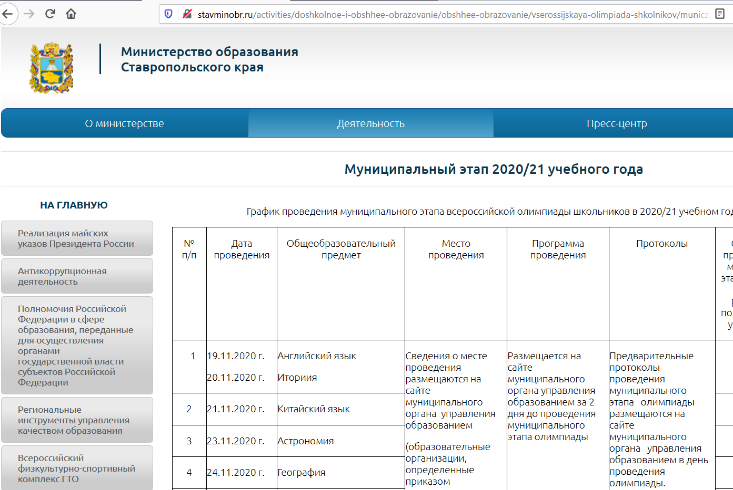
Информационное сопровождение муниципального этапа ВсОШ
сайт министерства образования Ставропольского края:
http://www.stavminobr.ru/
портал олимпиад
ФГАОУ ВО СКФУ http://olymp.ncfu.ru/
Notes:
Информационное сопровождение муниципального этапа всероссийской олимпиады школьников в 2020/21 учебном году будет осуществляться
на сайте министерства образования Ставропольского края (http://www.stavminobr.ru/)
и на портале олимпиад СКФУ
Муниципальным органам управления образованием необходимо обеспечить информационное сопровождение муниципального этапа ВсОШ на сайтах отделов образования и образовательных организаций.
Сайты должны быть доступны в навигации, удобны в использовании, содержать полную информацию.

Slide 13
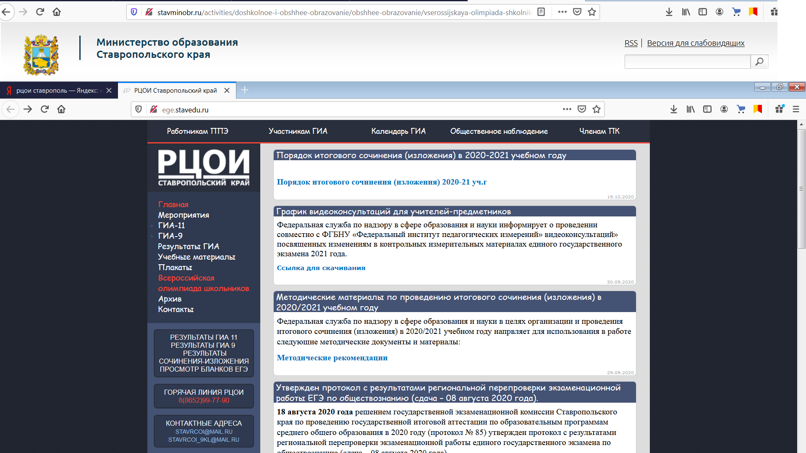
Муниципальный этап ВсОШ
Notes:
Задания для проведения муниципального этапа ВсОШ, разработанные региональными ПМК , прошли экспертизу и будут размещаться на сайте РЦОИ в разделе «Всероссийская олимпиада школьников» не позднее, чем за два дня до проведения олимпиады по каждому предмету.
В день проведения олимпиады по предмету до 8.00 часов будут размещены коды доступа к заданиям. Далее задания необходимо растиражировать (с соблюдением конфиденциальности) и доставить в места проведения олимпиады.
В этот же день, после окончания олимпиады также по закрытым каналам, будут направлены коды доступа к критериям оценивания заданий.
После проверки работ, предварительные результаты размещаются на сайте органа управления образованием.

Slide 14
ВАЖНО!
Использовать видеофиксацию на этапах:
получения олимпиадных заданий,
распечатки олимпиадных заданий,
выполнения олимпиадных заданий,
передачи выполненных олимпиадных заданий на шифровку
шифровки олимпиадных заданий
апелляции
Использовать информационно-коммуникационные технологии на этапах:
анализа олимпиадных заданий и их решений
показа выполненных участником олимпиадных заданий
апелляции
Notes:
Ввиду особенностей проведения всероссийской олимпиады школьников в текущем ученом году, очень важно обеспечить соблюдение конфиденциальности, объективности как во время проведения муниципального этапа олимпиады, так и во время проверки и оценки выполненных олимпиадных заданий. Для этого необходимо использовать средства видеофиксации во время подготовки и проведения муниципального этапа олимпиады.
Поэтому пунктами проведения муниципального этапа ВсОШ рекомендуем определять образовательные организации, оснащенные такими средствами (пункты проведения ЕГЭ).
Кроме того, возможно использовать информационно-коммуникационые технологии на этапах анализа олимпиадных заданий и их решений, а также во время показа выполненных участниками олимпиадных заданий, апелляций.

Slide 15
Основные нормативные документы муниципального этапа олимпиады
Приказы муниципальных органов управления образованием
Об утверждении организационно-технологической модели проведения муниципального этапа олимпиады
Об утверждении необходимого количества баллов для участия в муниципальном этапе олимпиады
Об утверждении графика и мест проведения муниципального этапа олимпиады
Об утверждении состава оргкомитета, жюри, дежурных в аудиториях и вне аудиторий муниципального этапа олимпиады
Notes:
Организаторами муниципального этапа олимпиады должны быть подготовлены и утверждены свои локальные акты.
На слайдах перечислены некоторые из них.

Slide 16
Основные нормативные документы муниципального этапа олимпиады
Приказы муниципальных органов управления образованием
Об утверждении требований к проведению муниципального этапа олимпиады
О назначении ответственных за проведение муниципального этапа олимпиады и возложении на них ответственности за соблюдение конфиденциальности
О хранении олимпиадных заданий и ответственности за их конфиденциальность
Об утверждении квоты победителей и призеров муниципального этапа олимпиады
Об утверждении результатов муниципального этапа олимпиады по каждому общеобразовательному предмету
Notes:
Наша основная задача - не допустить нарушений во время проведения муниципального этапа олимпиады,
Обращаю ваше внимание на строгое соблюдение Порядка проведения всероссийской олимпиады школьников, конфиденциальность при проведении муниципального этапа олимпиады.
Министерство образования Ставропольского края полагает целесообразным на муниципальном этапе олимпиады:
- установить квоту победителей и призеров муниципального этапа олимпиады не более 40 % от общего числа участников муниципального этапа по каждому общеобразовательному предмету; квоту победителей муниципального этапа олимпиады не более 8 % от общего числа участников муниципального этапа по каждому общеобразовательному предмету;
- победителем и призером муниципального этапа олимпиады считать участника, набравшего не менее 50 % от максимально возможного количества баллов по итогам оценивания выполненных олимпиадных заданий.

Slide 17
НЕОБХОДИМО!
НЕОБХОДИМО!
Привести в соответствие с действующим Порядком проведения олимпиады документацию, регламентирующую проведение муниципального этапа ВсОШ
Актуализировать информацию на сайте МОУО
Организовать работу телефонов «горячей линии»
Организовать работу по получению, тиражированию, доставке олимпиадных заданий муниципального этапа ВсОШ
Обеспечить своевременное размещение результатов муниципального этапа.
Notes:
Просим руководителей муниципальных органов управления образованием взять под личный контроль проведение муниципального этапа олимпиады и обратить внимание на мероприятия, которые представлены на слайде, с целью обеспечения проведения муниципального этапа ВСОШ объективно, открыто, с соблюдением всех норм и требований Порядка проведения всероссийской олимпиады школьников.

Slide 18
Региональный этап всероссийской олимпиады школьников
Мониторинг сайтов МОУО на 07.11.2020
Своевременно размещается информация на сайтах
Курский муниципальный округ
Апанасенковский муниципальный округ
Левокумский муниципальный округ
Новоалександровский городской округ
Степновский муниципальный округ
Минераловодский городской округ
Изобильненский городской округ
Грачевский муниципальный округ
г. Пятигорск
г. Ставрополь
Notes:
С целью обеспечения информационной открытости при проведении всероссийской олимпиады школьников министерством в муниципалитеты было направлено письмо об информационном сопровождении всероссийской олимпиады школьников), с рекомендациями по оформлению сайтов.
Министерство проверило сайты всех МОУО.
В ходе мониторинга установлено, что на сайтах всех муниципальных органов управления образованием есть вкладка «Всероссийская олимпиада школьников».
Своевременно размещается информация на сайтах муниципальных органов управления образованием, указанных на слайде.

Slide 19
Мониторинг сайтов МОУО
Муниципальный / городской округ | Результат мониторинга 07.11.2020 года
Благодарненский | Все нормативные документы располагаются хаотически. Отсутствуют нормативные документы по проведению муниципального этапа олимпиады, приказ об утверждении требований к проведению муниципального этапа олимпиады по каждому общеобразовательному предмету, о необходимом количестве баллов для участия в муниципальном этапе олимпиады, списки участников. Отсутствуют приказы об итогах проведения школьного этапа, приказы, протоколы, а также ссылки на сайты ОО. На сайте итоги и нормативные документы 2019/20 учебного года
Петровский | Отсутствуют нормативные документы по проведению муниципального этапа олимпиады. Отсутствуют приказы об утверждении требований к проведению, списки участников муниципального этапа, об итогах проведения школьного этапа, приказы, протоколы, а также ссылки на сайты ОО. Все приказы и приложения в формате WORD. Во вкладке меню отсутствует 2020/21 учебный год.
Невинномысск | Отсутствуют документы и вкладка «Муниципальный этап всероссийской олимпиады школьников»
Кировский | Нет ни одного документа по проведению муниципального этапа олимпиады. Нет вкладки «Муниципальный этап всероссийской олимпиады школьников»
Труновский | Нет документов по вкладке «Муниципальный этап олимпиады»
Notes:
Муниципальным органам управления образованием, представленных на слайде, рекомендуем в оперативном порядке
исправить ситуацию с размещение информации и документов ВсОШ.
Такое отношение к размещению информации недопустимо.

Slide 20
Мониторинг сайтов МОУО
Сложно найти информацию на сайтах
Туркменский муниципальный округ
Шпаковский муниципальный округ
Кочубеевский муниципальный округ
Александровский муниципальный округ
Буденновский муниципальный округ
г. Ессентуки
Notes:
Несмотря на то, что муниципальными органами управления образованием, представленными на слайде своевременно размещается информация о ВсОШ, ее поиск весьма затруднителен.

Slide 21
Муниципальный этап всероссийской олимпиады школьников 2020/21
СП 3.1/2.4.3598-20 «Санитарно-эпидемиологические требования к устройству, содержанию и организации работы образовательных организаций и других объектов социальной инфраструктуры для детей и молодежи в условиях распространения новой коронавирусной инфекции COVID-19», утвержденные постановлением Главного государственного санитарного врача Российской Федерации от 30 июня 2020 года № 16
Постановление Главного государственного санитарного врача Российской Федерации от 16 октября 2020 года № 31 «О дополнительных мерах по снижению рисков распространения СOVID-19 в период сезонного подъема заболеваемости острыми респираторными вирусными инфекциями и гриппом»
Письмо министерства образования Ставропольского края от 30 октября 2020 года № 02-23/1319416 «Об организации проведения муниципального этапа всероссийской олимпиады школьников в 2020/21 учебном году»
Notes:
С учетом сложившейся в крае эпидситуации, муниципальный этап олимпиады в этом году будет проходить в непростых условиях.
Министерством образования Ставропольского края в муниципальные органы управления образованием было направлено информационное письмо по организации проведения муниципального этапа олимпиады.

Slide 22
Муниципальный этап всероссийской олимпиады школьников 2020/21 уч.г.
Традиционная модель
(с соблюдением всех мер безопасности)
Буденновский
Ипатовский
Курский
Советский
Шпаковский
г. Ессентуки
г. Железноводск
г. Кисловодск
г. Лермонтов
г. Невинномысск
г. Пятигорск
г. Ставрополь
Всем участникам созданы одинаковые условия
Соблюдение конфиденциальности на всех этапах муниципального этапа олимпиады ( во время получения, распечатки, упаковки, передачи текстов заданий олимпиады)
Исключение утечки информации
Наличие видеонаблюдения
Присутствие аккредитованных общественных наблюдателей
Объективность при проверке олимпиадных работ участников
Notes:
Организаторы муниципального этапа олимпиады - муниципальные органы управления образованием представили в министерство различные формы моделей проведения муниципального этапа олимпиады.
Это традиционная модель проведения на базе одной общеобразовательной организации, с соблюдением всех мер безопасности.
При этом риски утечки информации и необъективной проверки работ сокращены до минимума.

Slide 23
Муниципальный этап всероссийской олимпиады школьников 2020/21 уч.г.
На базе своих общеобразовательных организаций
Александровский
Андроповский
Апанасенковский
Арзгирский
Благодарненский
Георгиевский
Грачевский
Кировский
Кочубеевский
Красногвардейский
Левокумский
Минераловодский
Нефтекумский
Новоалександровский
Новоселицкий
Петровский
Предгорный
Степновский
Труновский
Туркменский
!!!
Изобильненский городской округ описание модели не предоставил
Участники находятся в разных условиях
Возможность утечки информации до начала олимпиады, во время печати текстов, передачи олимпиадных заданий, выполнения олимпиадных работ, упаковки или передачи выполненных олимпиадных заданий
Необъективность при проверке заданий
Notes:
И проведение муниципального этапа олимпиады на базе своих общеобразовательных организаций
При этом велик риск необъективного проведения олимпиады.
Поэтому необходимо организовать работу таким образом, чтобы олимпиада прошла организовано, с соблюдением конфиденциальности и безопасно.,

Slide 24
Проведение муниципального этапа всероссийской олимпиады школьников
Мероприятия по обеспечению безопасности
недопущение массового скопления на входах/выходах из образовательных организаций, минимизация контактов;
проведение ежедневного «утреннего фильтра» с использованием бесконтактных термометров и опросов на наличие признаков респираторных заболеваний (коронавирусной инфекции);
использование средств индивидуальной защиты, дезинфицирующих средств для обработки рук;
наличие кулеров и дозаторов, одноразовой посуды для организации питьевого режима;
контроль за соблюдением ношения масок;
рассадка в аудиториях с соблюдением социальной дистанции;
проветривание помещений, их дезинфекции с использованием дезинфицирующих средств и приборов для обеззараживания воздуха
Notes:
Для обеспечения безопасного проведения мероприятия нужно обязательно провести мероприятия с целью сохранения здоровья всех участников олимпиады.
Просим руководителей муниципальных органов управления образованием взять под личный контроль проведение муниципального этапа олимпиады. Необходимо, чтобы муниципальный этап олимпиады прошел безопасно, организованно, объективно, открыто, с соблюдением всех норм и требований Порядка проведения всероссийской олимпиады школьников.

Slide 25
Министерство образования Ставропольского края
Организация и проведение муниципального этапа всероссийской олимпиады школьников
в 2020/21 учебном году

